Slide 1
퀘스트 용병
한양대학교 게임개발동아리 OOPArts 소속, Team SEAD

Slide 2
목차
1. 팀 소개
2. 게임 소개
3. 게임 시스템
4. 개발 일정

Slide 3
1. 팀 소개
Team SEED는 2017년 4월, 무한한 가능성이 담겨있는 씨앗과도 같은 팀이 되고자 만들어졌습니다.
시작은 미약한 씨앗이더라도 끝은 거대한 나무가 되어 게임업계의 기둥이 되고자 합니다.

Slide 4
2. 게임 소개
(1) 개요: ＂퀘스트 용병＂은 먼 미래, 대 우주시대에 행성 곳곳에 있는 괴수들을 퇴치하는 용병단의 이야기입니다.
(2) 룰: 의뢰소에서 퀘스트를 받아 용병단에 있는 여러 직업의 용병 중 4명을 선택하여 괴수들을 퇴치한다.
(3) 게임 특징:
1. 여러 직업의 조합에 따른 전략적 요소
2. 독특한 강화 시스템
3. 드래그를 이용한 간편한 조작
(4) 핵심 재미요소:
1. 해당 퀘스트에 맞춰 팀을 조합하는 재미
2. 장비를 강화 시키는 재미

Slide 5
2. 게임 소개
(5) 스토리:
괴수들이 쳐들어왔다...! 세상은 대 우주시대!
이 세상에는 인간들에게 호의적인 외계인도 있지만, 적대적인 외계인도 있으며, 우주 괴물도 존재한다.
우주 괴물 같은 경우 ‘괴수’라 부르며, 이를 잡는 전문 집단이 있었으니, 우린 그들을 용병단이라 부른다.
대다수 용병단들은 명예와 호화 속에 살지만 그렇지 않은 이들이 있었으니, 최고의 용병단이 되겠다는 꿈 하나 가지고 새로이 창설한 용병단!
과연 이 용병단들은 최고의 용병단이 될 수 있을 것인가?!

Slide 6
2. 게임 소개
제작소
장비 강화
(6) 구조
전투(필드)
의뢰소
퀘스트 수주
게임 시작
쉘터
용병단
용병들의 장비 체크 및 팀 조합

Slide 7
3. 게임 시스템
1. 쉘터
2. 용병단
3. 괴수
4. 퀘스트
5. 장비
6. 강화요소
7. 맵(필드) 모델링
8. 전투

Slide 8
3-1. 쉘터
다른 게임의 마을 혹은 메인 페이지에 해당하는 곳
무기나 방어구 구매, 강화 등이 가능하다
(*무기, 방어구의 종류 및 특성은 5.장비 편 참조)
(*강화는 7.강화 편 참조)
또한 의뢰소를 통해 난이도 별 퀘스트를 받을 수 있다.

Slide 9
3-2. 용병단
괴수들을 잡는 주체들
개인 스킬 1개(2개 중 택 1), 자동 공격
4인 1팀;
디팬더, 광전사, 솔져, 엔지니어, 메딕, 헤비 거너 등등
(*여러 종류의 직업 있으며, 자신의 조합 따라 팀구성이 달라진다,
최대 8~10개 예정)

Slide 10
3-2. 용병단
장비에 영향을 많이 받는다.
멈춰 있을 때만 공격이 가능하며 공격은 자동공격,스킬은 지정해야만 쓸 수 있다.
컨트롤은 한 명 씩 지정해서 옮기는 시스템 (클릭 후 드래그 이동)

Slide 11
3-2-a) 디팬더
스킬: 도발, 쉴드
-> 도발: 스킬 반경 내의 괴수들의 적개심을 자신에게 로 돌린다.
-> 쉴드: 자신의 주변으로 스킬 반경 내의 아군에게 쉴드를 씌워준다.
무기: 한손 검 & 방패(세트 형식으로 드랍 혹은 제작)

Slide 12
3-2-b) 버서커
스킬: 광폭화, 도발
->광폭화: 일정 시간동안 공격력을 대폭 강화하는 대신 방어력을 낮춘다.
->도발: 스킬 반경 내의 괴수들의 적개심을 자신에게 로 돌린다.
무기: 대검

Slide 13
3-2-c) 솔져
스킬: 집중 사격, 난사
-> 집중 사격: 스킬 쓴 그 자리에 멈춰 5초간 공격한다. 공격력과 치명타 확률이 대폭 상승한다.
-> 난사 : 스킬 반경 내에 모든 적에게 치명적인 상처를 입힌다.
무기: 어썰트 라이플

Slide 14
3-2-d) 엔지니어
스킬: 포탑 설치, 진지 구축
-> 에너지 캐논: 에너지 구체를 발사 하는 포탑을 설치한다. 최대 3개까지 설치가 가능하며 최대 설치 개수는 장비에 따라 다르다.
-> 진지 구축: 안에서 공격하기 용이한 진지를 구축한다. 근접공격일 경우 진지에 붙어있는 괴수들만 공격가능, 내구도가 다 되면 해제
무기: 각종 공구

Slide 15
3-2-e) 메딕
스킬: 치유의 물결, 부활
-> 치유의 물결: 스킬 반경 내의 아군들의 생명력을 회복시킨다.
-> 부활: 아군 캐릭터가 죽은지 20초가 지나지 않았을 경우 그 캐릭터가 가진 생명력의 절반을 회복하고 부활한다.
무기: 권총

Slide 16
3-2-f) 헤비런쳐
스킬: 포격 지원, 타이탄
-> 포격지원: 스킬 범위 안의 적군에게 피해를 입힌다.
-> 타이탄: 일정 시간동안 타고 다닐 수 있는 타이탄을 소환한다. 타고 있는 경우 공격력과 사거리가 증가한다.
무기 기관총

Slide 17
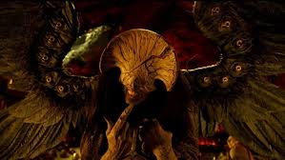
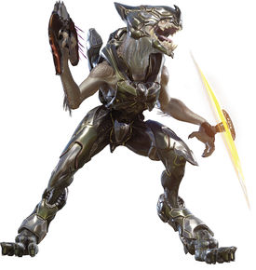
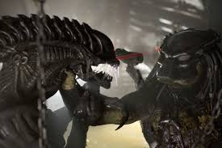
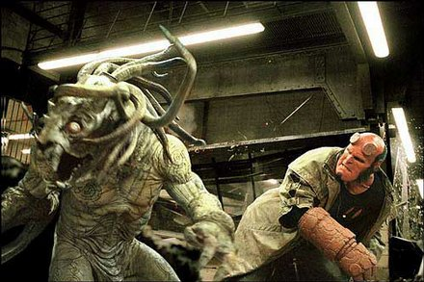
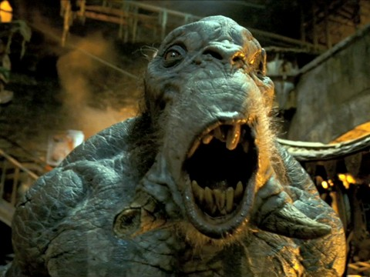
3-3. 괴수
용병단의 주적, 행성 주민들에게 피해를 끼치며 퇴치해야만 하는 것.
외형(컨셉)은 헬보이, 에일리언 대 프레데터, 헤일로의 외계 생명체와 비슷하다.

Slide 18
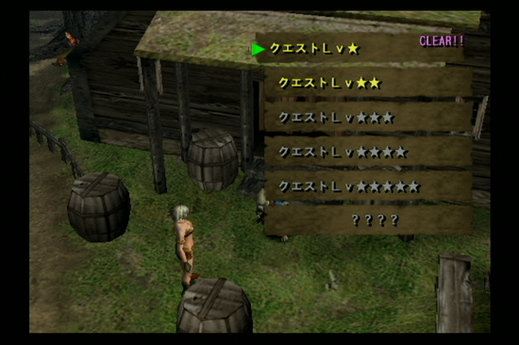
3-4. 퀘스트
퀘스트는 의뢰소에서 받을 수 있으며 난이도에 따라 받을 수 있는 골드의 양이 다르다.
난이도는 별로 구분하며 1성부터 최대 7성까지 존재한다.
각 난이도 마다 적게는 7개 많게는 13개의 퀘스트가 존재한다.
난이도가 점차 올라가는 자유사냥 퀘스트 또한 존재한다.
Ex)몬스터 헌터

Slide 19
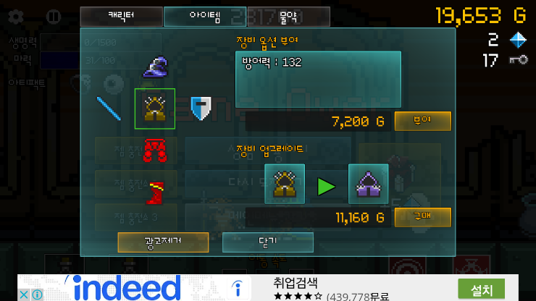
3-5. 장비
머리, 몸통, 장화, 장갑: 주요 방어 구
. 각자의 특성에 맞는 무기가 있다.
장비는 고유 장착이 되어 있으며 각각 따로 강화 시켜야 한다.
EX)용사는 진행중

Slide 20
3-6. 강화요소
모든 방어구는 각자 특성을 가지고 있다.
머리: 크리티컬 확률 증가
몸통: 체력 증가
장갑: 힘 증가
장화: 민첩 증가
강화 시 공통 증가 요소: 방어력
강화에 필요한 요소는 오직 골드(돈)뿐이다.

Slide 21
3-7. 맵 모델링
시점은 기본적으로 탑뷰를 하며 맵에 따라 적들의 출몰 위치가 달라진다.
맵은 여러가지이며 출몰 포인트가 많을 수록 난이도가 높은 맵이다.
맵은 주로 폐허가 된 도시 혹은 벌판이다.

Slide 22
3-8. 전투
1. 4명의 캐릭터는 모두 드래그로 움직이며 이동 중 캐릭터를 선택해서 다시 다른 곳으로 이동 시킬 수 있다.
2. 이동 중에는 공격 할 수 없으며, 멈춘 상테에서만 공격 가능하다.
(*스킬도 마찬가지이다)
3. 공격을 받지 않았을 시 적들은 가장 가까운 거리에 있는 캐릭터에게 우선적으로 공격한다.
4. 캐릭터들의 어그로 수치는 공격과 비례 거리와 반비례한다.

Slide 23
4. 개발 일정
개발 단계 | 개발 내용 | 시기
프로토타입Ⅱ 개발 | 현 프로토타입에서 스킬,직업, 캐릭터가 입는 피해 등을 개발 | 7월 초 ~ 7월 말
코어 게임요소 개발 | 팁 조합, 장비, 강화, 쉘터 등 게임의 코어요소 개발 | 7월 말 ~ 9월 중순
퀘스트(스테이지) 및 캐릭터(NPC or Enemy) 개발 | NPC혹은 적들의 애니메이션추가와 퀘스트, 맵(전장)추가 | 9월 중순 ~ 10월 말
UI 및 화면 구성 개발 | 스타트 화면 및 쉘터 내의 UI 제작 | 10월 말 ~ 12월 초
버그 수정 및 베타테스트 | 지인분들께 베타테스트를 부탁 과 각종 버그해결 | 12월 초~1월 초

Slide 24
지금까지 읽어 주셔서 감사합니다!
뽑히지 않더라도, 어디가 맘에 안 들고 어디가 부족한지 메일로 알려주시면 감사하겠습니다!

